Slide 1

Plan stratégique Lions International
Actualité 2022- 23
Notes:
Merci de votre présence parmi nous pour ce point sur notre stratégie globale.

Slide 2
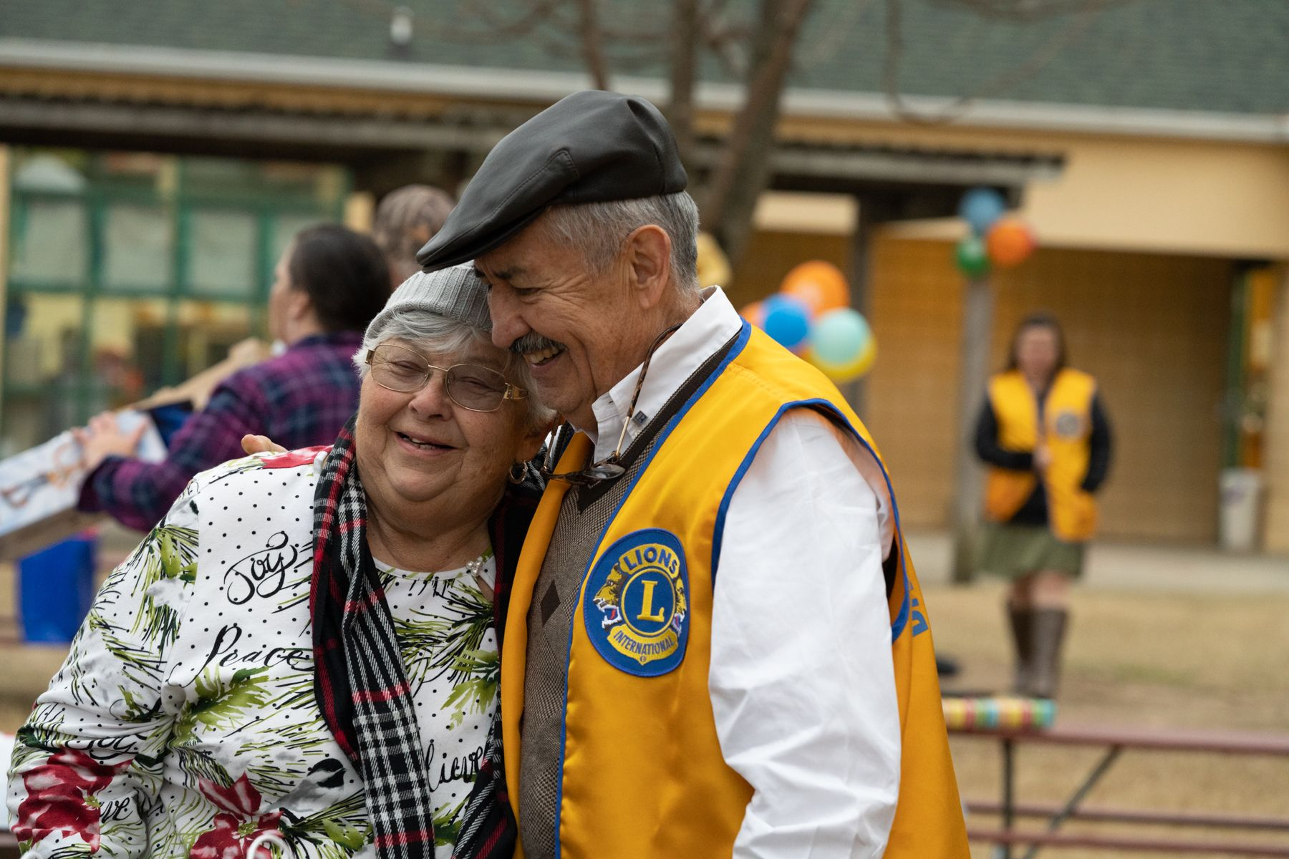
Notre passé a été défini par notre service.
Notre avenir le sera aussi.
Notes:
Avant de présenter notre plan stratégique, parlons de son importance.
Le Lions Clubs est né il y a maintenant plus de cent ans autour d’une poignée de membres et de clubs. D’année en année, de plus en plus de personnes les ont rejoints. Et nous avons continué à croître parce que nos concitoyens ont adopté le pouvoir du service caritatif et le principe selon on accomplit bien plus en groupe.
Aujourd’hui, plus de 1,4 million de membres œuvrent dans plus de 48 000 clubs. Nous sommes la plus grande organisation de service humanitaire au monde. Bien des collectivités, bien des personnes dépendent de notre service.
Le maintien du rôle que nous jouons dans le monde requiert un plan stratégique.
Parlons donc des mesures que nous prenons pour nous positionner en ce sens à tous les niveaux de l’organisation.

Slide 3
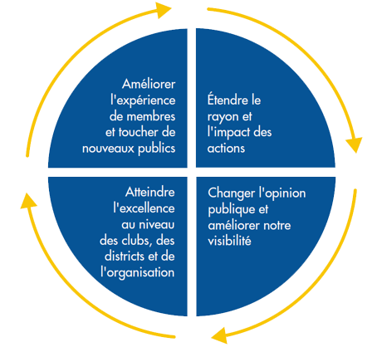
aa
La construction de notre avenir a commencé avec LCI Forward
Plan LCI Forward
Lancé en 2015 pour guider les Lions à l’aube de leur deuxième siècle de service.
Axes prioritaires
Effectifs, service, opérations courantes et image de marque.
But
Dépasser les 200 M de bénéficiaires de notre service par an.
Résultats
De nouvelles initiatives qui nous ont mis sur la voie du succès.
3
Notes:
En 2015, nous avons lancé LCI Forward, plan stratégique présenté juste avant notre 100e anniversaire, en 2017, pour nous préparer à notre deuxième siècle de service.
LCI Forward se concentrait sur 4 domaines clés.
- Renforcer nos effectifs
- Renforcer l’impact positif de notre action.
- Renforcer notre visibilité au niveau local et mondial
- Atteindre l'excellence à tous les niveaux de l'organisation
Nous nous étions initialement fixé l’objectif de 200 millions de bénéficiaires de notre service par an. L'année dernière, les Lions sont venus en aide à plus de 480 millions de personnes !
Nous avons donc réussi à dépasser notre objectif LCI Forward.

Slide 4





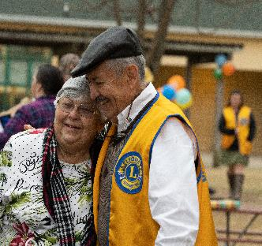


Accomplissements sur le long terme
Optimisation de l’expérience Lions des nouveaux membres
Nouvelle version du kit Nouveau membres et e-mails d’orientation
Établissement de nos causes mondiales
Élargissement de nos initiatives en marketing
Lancement de la Structure mondiale d'action
Formations pour chaque Lion
Nouveaux modèles d'affiliation
Optimisation de l’expérience Lions
Développement de nos capacités numériques
Campagne 100
de la LCIF
4
Notes:
LCI Forward a élargi le champ de nos causes mondiales.
Nous avons élargi nos initiatives en marketing et lancé la campagne « L’altruisme, ça compte ».
Nous avons lancé la Structure mondiale d’action pour dynamiser la formation, l’effectif et le service.
Nous avons créé les clubs spécialisés et des formations en ligne pour Lions et Leos.
Nous nous sommes attelés à l'optimisation de l'expérience offerte au sein de l’organisation et à la mise en place de nouveaux outils numériques.
Nous avons lancé la campagne 100 de la LCIF et, grâce à vous et aux Lions du monde entier, en avons dépassé l’objectif initial, pour un résultat de plus de 324 millions USD .
Cet accomplissement a posé les bases du Plan stratégique Lions International.

Slide 5

Plan stratégique Lions International
Nous sommes unis dans notre mission de service mondial, qui concerne chaque Lion, chaque club, le Lions Clubs International et la Fondation du Lions Clubs International (LCIF). Nous ne faisons qu’un.
5
Notes:
Le Plan stratégique Lions International nous permet de rester fixés sur l'avenir afin de continuer à croître et à dispenser nos bienfaits.
Il unit le Lions Clubs International et la Fondation du Lions Clubs International. Nous ne faisons qu’un. Il concerne chaque Lion, chaque club, tous unis dans une même mission de service mondial.

Slide 6

Notre visée
Être leader mondial du service humanitaire
Notes:
Nous aspirons à être le leader mondial du service humanitaire, au niveau local comme au niveau mondial.
C'est un objectif ambitieux. Mais nous avons les meilleurs bénévoles au monde et un plan d’action pour y parvenir.

Slide 7
Calendrier
Phase 1 Phase 2 Phase 3 Phase 4 Phase 5
2021-22
2022-23
2023-24
2024-25
2025-26
Notes:
Le Plan stratégique Lions International sera mis en œuvre sur plusieurs années.
La première phase en a été axée sur l'élaboration du plan et la poursuite de stratégies initiales clés.
Nous en sommes maintenant à la deuxième phase.
Dans un instant, nous parlerons de nos accomplissements clés de la première année et du programme de celle qui s’ouvre.
Mais commençons par en présenter la stratégie globale et notre approche.

Slide 8
Nos objectifs
Renforcer l’association et la fondation
Élaborer de nouveaux
modèles de croissance
Alignement des objectifs, de la gouvernance et du soutien organisationnel
Notes:
Ce plan stratégique porte sur trois objectifs :
Renforcer l’association et la fondation
Nous voulons accroître l’impact positif de notre action et optimiser notre soutien à nos clubs et à leurs membres.
Élaborer de nouveaux modèles de croissance
La structure du club est l’ADN de notre organisation. Nous pouvons enrichir cette tradition par la création d’opportunités pour les personnes intéressées par de nouveaux modes de service, et par la formation de nouveaux partenariats.
Aligner objectifs, gouvernance et soutien organisationnel
Un alignement plus étroit de nos structures et processus ne peut que bénéficier à nos objectifs.

Slide 9
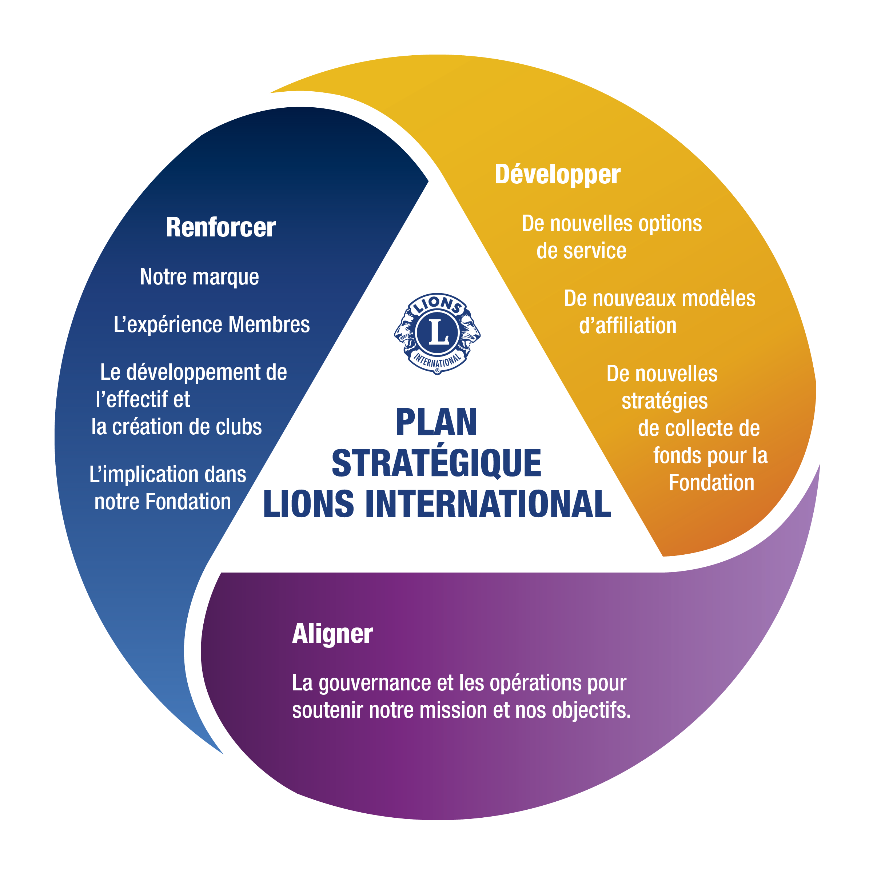
Nos initiatives
Notes:
Des initiatives spécifiques ont été élaborées pour atteindre chaque objectif.
Une représentation visuelle permet de souligner ces objectifs.
- Renforcer
- Élaborer
- Aligner
- Renforcer, élaborer, aligner
Examinons-en chaque élément pour en cerner l’importance pour notre mission humanitaire.

Slide 10

1) Renforcer l’association et la fondation
Unir notre association et notre fondation (LCIF) sous une même marque et sur les mêmes piliers stratégiques
S'assurer que les nouveaux clubs prennent un bon départ, aider ceux qui ont des problèmes et optimiser la satisfaction des membres de l’organisation
Renforcer le soutien à la création de clubs au niveau du district
Créer une culture du don en faveur de la LCIF
Notes:
Tout d'abord, pour renforcer notre association et fondation...
Nous allons unir le Lions Clubs International et la Fondation du Lions Clubs International sous une même marque qui représentera plus précisément le caractère collectif de notre action.
Nous allons également introduire des « piliers stratégiques » comme représentation des causes du LCI, de la LCIF et des causes locales des clubs.
Nous allons veiller à ce que tout nouveau club prenne un bon départ, fournir de l’aide à ceux qui ont des problèmes et continuer à optimiser la satisfaction des membres de l’organisation.
Pour stimuler la création de nouveaux clubs dans le monde entier, nous allons y apporter plus de soutien au niveau du district.
Et nous allons continuer à développer une culture du don en faveur de notre Fondation au sein de nos clubs, pour que les Lions aient accès aux fonds de la LCIF pour accroître l’envergure de leur service et la durabilité de ses résultats.

Slide 11

2) Élaborer de nouveaux modèles de croissance
Élaborer de nouveaux modèles de responsabilité sociale des entreprises (RSE)
Rechercher de nouveaux modèles de service et d'affiliation
Mettre en œuvre un programme pilote de bénévolat occasionnel pour engager davantage la collaboration de nos concitoyens
Notes:
Deuxièmement, pour élaborer de nouveaux modèles de croissance pour notre association et notre fondation...
Nous allons élargir nos partenariats avec des organisations vouées à la responsabilité sociale. Cela ouvrira de nouvelles opportunités de projets, de financement et de visibilité pour l’action des Lions.
Nous allons également rechercher de nouveaux modèles de service et d'affiliation pour nos clubs.
L'un de ces nouveaux modèles consiste en une participation occasionnelle des bénévoles. Ces volontaires occasionnels peuvent augmenter l’impact de notre service et devenir Lions lorsqu’ils décident de s’impliquer davantage.

Slide 12

3) Aligner objectifs, gouvernance et soutien organisationnel
Réunions virtuelles conjointes des deux conseils d'administration
Mise à jour de la description des postes d’administrateur
Amélioration du processus électoral des 3VP et directeurs
Notes:
Troisièmement, il nous faut un alignement plus étroit des énergies sur l'ensemble de notre organisation pour en optimiser l’efficacité. Pour ce faire...
Chaque année se tiendra une réunion conjointe des conseils d'administration du LCI et de la LCIF.
Nous allons mettre à jour les descriptions de postes de directeur et d’administrateur de manière à optimiser leur capacité à soutenir les Lions du monde entier.
Et nous allons étudier des améliorations à apporter au processus d’élection de nos directeurs internationaux et de nos troisième vice-présidents.

Slide 13
Qu'avons-nous accompli
lors de la phase 1 ?
13
Notes:
Bien que la première année ait été avant tout une année de mise en place, nous avons fait de bons progrès.
Examinons certains de nos accomplissements.

Slide 14
Phase 1 – Accomplissements clés
Renforcement de l’association et de la fondation
Élaboration de nouveaux
modèles de croissance
Alignement des objectifs, de la gouvernance et du soutien organisationnel
Nouvelle marque et nouveau slogan
Enquête sur la satisfaction des Lions
Restructuration des subventions Croissance de l'effectif
Signature de nouveaux partenariats d'entreprise
Mise en ligne du portail de dons pour les employés de nos partenaires
Enquête sur les volontaires occasionnels
Première réunion conjointe des conseils
Analyse de processus électoraux d'organisations similaires
Notes:
Voici quelques mesures que nous avons prises pour renforcer notre association et notre fondation l'an dernier :
Nous avons choisi une marque unique pour notre association et notre fondation : Lions International. Nous en parlerons plus à la diapositive suivante.
Nous avons mené un sondage auprès de nos membres afin de savoir quels changements ils désiraient.
Nous avons également restructuré nos subventions Croissance de l'effectif afin d’en optimiser l’utilisation. Ne manquez donc pas de vous informer sur leurs modalités d’octroi.
Dans le cadre de l’élaboration de nouveaux modèles...
Nous avons conclu de nouveaux partenariats d'entreprise avec Disney, Enel, BGRS et EverSource.
Nous avons mis en ligne un portail de dons pour les employés de nos partenaires. Il sert déjà à financer des efforts de secours en Ukraine et des examens ophtalmologiques.
Nous avons mené une enquête pour cerner les tendances concernant le volontariat occasionnel dans les clubs du monde entier.
Pour aligner nos objectifs, notre gouvernance et notre soutien...
La première réunion virtuelle conjointe des conseils d'administration de la LCI et de la LCIF s’est tenue en février 2022.
Nous avons commencé à analyser le processus d'élection d'autres organisations de service pour évaluer les nôtres.

Slide 15
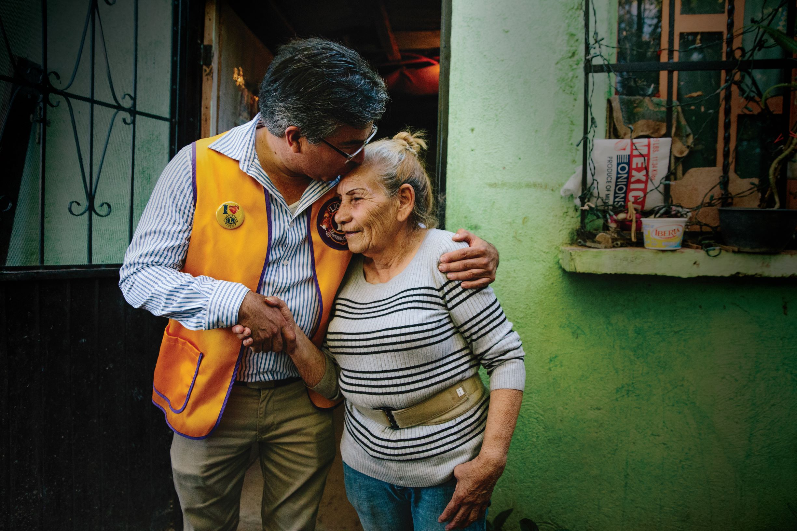


Notre marque
Lions International
Au service d’un monde de besoins
15
Notes:
J’aimerais maintenant prendre un moment pour parler de notre nouvelle marque.
Nous unissons la LCI et la LCIF sous la marque ‘Lions International’.
Cette union des deux entités sous une même enseigne nous servira à optimiser la communication sur le caractère collectif de notre action.
Car en effet, nous ne faisons qu’un.
Le Lions Clubs International et la Fondation du Lions Clubs International restent des organisations distinctes, chacune avec son nom propre.
Notre structure de base ne change aucunement.
Cette démarche ne changera donc ni notre identité ni notre mission. Elle ne modifiera que notre façon de communiquer sur notre association et notre fondation. Ensemble, nous formons le Lions International.
Le slogan de la marque Lions International sera « Au service d’un monde de besoins », comme représentation de notre identité et de notre action auprès du public.

Slide 16
Phase 2 – Axes prioritaires
Renforcement de l’association et de la fondation
Élaboration de nouveaux
modèles de croissance
Alignement des objectifs, de la gouvernance et du soutien organisationnel
Lancement de la nouvelle marque
Présentation des piliers stratégiques
Reconstruction des clubs en difficulté
Perfectionnement du processus de création de club
Prolongation de l’élan de la Campagne 100
Développement de notre programme RSE
Activités pilotes de participation occasionnelle de bénévoles
Évaluation des partenariats
Poursuite des réunions conjointes des conseils
Mise en œuvre des changements concernant l’élection du 3VP
Notes:
Cette année, nous continuons de développer notre plan et d’en mettre des éléments clés en œuvre.
Pour renforcer notre association et notre fondation...
En 2023, nous lancerons la marque Lions International et les directives d’utilisation la concernant, et présenterons nos nouveaux piliers stratégiques.
En ce qui concerne la reconstruction de club, nous sommes en cours de révision des outils d’évaluation et du programme Lion Guide. Nous partageons également les bonnes pratiques à suivre des clubs prospères.
Pour prolonger l’élan de la Campagne 100, nous concentrons nos efforts sur les dons individuels et les dons de club.
Nous élaborons également tout un programme de soutien aux nouveaux clubs et des sondages visant à évaluer la satisfaction des membres de l’organisation.
Pour vous aider dans le domaine de la croissance...
Nous continuons à élaborer notre programme RSE.
Nous appliquons de nouvelles stratégies de collecte de fonds dans les RC I et II et en Inde.
Nous encourageons les employés de nos partenaires à faire du bénévolat à nos côtés.
Nous somme en train de lancer un groupe de réflexion axé sur la RSE pour étudier de nouvelles possibilités.
Pour étudier de nouveaux modes de participation, nous menons des projets pilotes comportant des bénévoles occasionnels, et créons des ressources documentaires pour aider les clubs à en accueillir.
Nous sommes également en train de perfectionner notre processus d’évaluation de nouveaux partenaires pour optimiser ressources et rendements.
Pour aligner nos objectifs, notre gouvernance et notre soutien...
Notre prochaine réunion virtuelle des conseils du LCI et de la LCIF aura lieu en 2023.
Nous apportons des modifications au règlement du conseil concernant les candidats au poste de troisième vice-président.

Slide 17
Comment nous aider
Partagez les nouvelles concernant notre plan stratégique.
Répondez aux enquêtes.
Soyez attentifs à la satisfaction des membres de votre club.
Faites des dons réguliers à la LCIF.
Notes:
Nous pouvons tous contribuer à faire de ce plan un succès.
Faites-le connaître dans vos clubs et districts.
Répondez aux enquêtes de notre équipe internationale pour contribuer à façonner l'évolution du plan.
Faisons de notre mieux pour pour maintenir l’engagement et la satisfaction des membres de notre organisation.
Soutenons notre fondation, à titre personnel et au niveau du club. Et n'oubliez pas d'étudier les possibilités de subvention et de partager votre expérience personnelle en ce qui concerne la fondation.

Slide 18




LEO CLUBS
PLAN STRATÉGIQUE
18
Notes:
J'aimerais maintenant brièvement vous présenter notre plan stratégique Leo Club.
Les Leos jouent un rôle crucial dans notre service. Ils en façonnent l’avenir.
Tout comme pour les Lions, une feuille de route est nécessaire aux Leos pour garder le bon cap.

Slide 19


Nos OBJECTIFS
D'ici 2026, le nombre de Leos passera à 200 000, et celui des transitions Leo-Lion à 13 000, grâce à nos efforts en matière de recrutement, de transition et de satisfaction des membres de l’organisation.
19
Notes:
La priorité, en ce qui concerne le programme Leo, est la croissance.
Notre objectif est d'atteindre les 200 000 Leos et 13 000 Leo-Lions, toutes affiliations dûment enregistrées.
Le plan Leo ayant démarré sur un effectif d’environ 157 500 Leos et 4 700 Leo-Lions, la réalisation de cet objectif reflétera une croissance tangible.

Slide 20
Une approche globale
Renforcement du programme Leo Clubs par des améliorations clés au cours des cinq années qui viennent.
Recrutement
Expérience Leo
Transition Leo-Lion
Lien avec la LCIF
20
Notes:
Nous avons élaboré quatre objectifs à l'appui de notre objectif :
Recrutement – Nous allons doter les membres des clubs d’outils de recrutement et améliorer la structure de l’effectif.
Expérience Leo – Nous allons optimiser la valeur de l’affiliation en élargissant les possibilités de perfectionnement des compétences et de formation.
Transition Leo-Lion – Nous allons offrir des ressources en soutien à cette transition et à un parcours clair vers l’affiliation Lions.
Lien avec la LCIF – Nous allons renforcer la parenté entre les Leos et notre Fondation.

Slide 21

Prêtez-nous main forte
Créez un Leo club ou développez un club existant.
Planifiez des activités de service et de formation conjointes Leo et Lion.
Veillez à l’enregistrement des Leos et conseillers Leo sur MyLCI
Veillez à ce que tout Leo soit invité à rejoindre un Lions club
OU à créer un club pour jeunes Lions.
Rendez-vous sur lionsclubs.org/leos pour en savoir plus.
Envoyez toute question à l'adresse leo@lionsclubs.org.
21
Notes:
Votre participation peut prendre plusieurs forme.
Vous pouvez créer un Leo club, planifier des projets de service avec des Leos, ou les inviter à rejoindre votre club.
Vous trouverez plus d'informations à ce sujet et des outils pour vous y aider sur notre page web Leos.

Slide 22
Synthèse du plan stratégique
Lions
Leos
Une expérience encore plus positive
Plus de membres pour plus de service
Nouvelle dynamique d’interaction au sein du Lions International
Nouvelle dynamique d’engagement de nos concitoyens








Notes:
Nos deux plans visent à bénéficier à nos clubs, à leurs membres et à nos collectivités.
Nous voulons que l’expérience Leo et Lion soit gratifiante.
La croissance que nous visons a pour but l’amplification des bienfaits de notre service.
Nous voulons que tous les membres du Lions International tirent parti des ressources et opportunités qui sont à leur disposition.
Et nous voulons trouver de nouvelles façons d'engager la participation de nos concitoyens à notre service.

Slide 23
Plan stratégique Lions International
Ressources
Page Web
lionsclubs.org/strategicplan
PPT Lions
Argumentaire
Courriel
strategicplan@lionsclubs.org
Notes:
Rendez-vous sur notre page dédiée au plan stratégique pour plus d'information ou pour télécharger cette présentation et l’argumentaire afférent.
Vous pouvez également nous envoyer vos questions par courriel.

Slide 24

Le monde a besoin des Lions et Leos.
Notre plan stratégique assurera
notre capacité à répondre à ce besoin.
Notes:
La raison pour laquelle nous sommes tournés vers l’avenir est simple : le monde a besoin de nous.
La pérennité de notre action au service de nos collectivités et du reste du monde repose sur l’existence d’une stratégie à l’échelle mondiale et d’un plan d’action pour l’orienter.

Slide 25
Merci de votre attention.
© 2022 Lions Clubs International
Notes:
Je vous remercie de vous être joints à moi pour cette présentation de la stratégie Lions International et de notre vision d’avenir.
A bientôt !

